Slide 1
Роль наставничества в профессиональном становлении и развитии молодых педагогов (из опыта работы МОУ «Лицей № 1» г. Всеволожска)
Ермакова Анна Сергеевна,
учитель биологии, куратор инновационной деятельности
МОУ «Лицей № 1» г. Всеволожска, к.п.н., доцент

Slide 2
Наставничество – универсальная технология передачи опыта, знаний, формирования навыков, компетенций, метакомпетенций, профессиональных ценностей через неформальное взаимообогащающее общение, основанное на доверии и партнерстве.

Slide 3
Цель и задачи наставничества как формы работы с молодыми специалистами
1
Организовать знакомство молодого специалиста с педагогическим коллективом, администрацией, традициями Лицея, требованиями к работе, ведением документации и т.п.
2
Выявлять сильные стороны молодого специалиста, и содействовать их развитию, а также затруднения, возникающие в работе молодого специалиста, организовывать помощь и поддержку в их преодолении.
3
Постепенно вовлекать молодого специалиста в различные направления работы Лицея.
Цель наставничества:
содействие адаптации молодого специалиста в педагогическом коллективе, его профессиональному росту и развитию

Slide 4
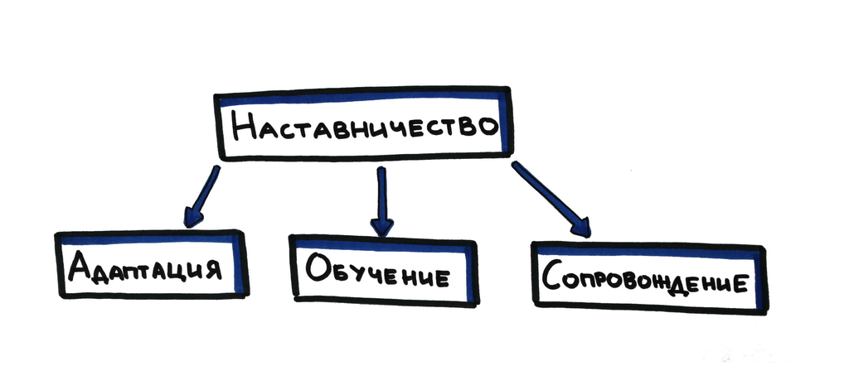
Направления наставнической работы

Slide 5
Наставничество
Приветствие на Педагогическом совете
Знакомство с коллегами на заседании ШМО
Кураторство
Собеседования со школьным психологом
Взаимное посещение уроков
Проведение педагогических мастерских
«Рождественские встречи»

Slide 6
Благодарю за внимание!

